Slide 1
Муниципальное бюджетное дошкольное образовательное учреждение
Детский сад № 21 «Ивушка»
«Оптимизация процесса подготовки и проведения электронного тестирования родителей»
заведующий МБДОУ Детский сад №21
Е.А. Лубенская

Slide 2
Паспорт проекта
«Оптимизация процесса подготовки воспитателя к занятию по конструированию)»
Общие данные: |  |  | Обоснование:
Заказчик: | начальник управления образования администрации Осинниковского городского округа Н.П. Цибина |  | 1. Большая трудоемкость процесса проведения тестирования родителей и обработки полученных данных
Процесс: | создание условий для повышения качества изучения мнения родителей обучающихся |  | 2. Большая затратность бумаги
Границы процесса: | от подготовки перечня вопросов для тестирования родителей до его проведения |  | 3. Длительность заполнения анкет
Руководитель проекта: | заведующий МБДОУ Детский сад №21 Лубенская Е.А., 8 (38471)4-25-07
Команда проекта: | Трубаева А.А. старший воспитатель, Бондарчук Д.А. учитель-логопед, Карнаухова Н.В. Воспитатель
Цели и эффекты: |  |  | Сроки:
Наименование цели, ед. изм. | Текущий показатель | Целевой показатель | Наименование этапа | Дата начала | Дата окончания
Сокращение времени на подготовку к тестированию и статическую обработку полученных результатов (минут) | 330-510 | 13-20 | 1. Согласование паспорта лин-проекта | 06.09.2023 | 15.09.2023
Минимизация материальных затрат на проведение процесса (листы бумаги) | до 200 | 0 | 2. Картирование текущего состояния | 18.09.2023 | 26.09.2023
 |  |  | 3. Анализ проблем и потерь | 27.09.2023 | 06.10.2023
 |  |  | 4. Составление карты целевого состояния | 09.10.2023 | 13.10.2023
 |  |  | 5. Разработка плана мероприятий | 16.10.2023 | 27.10.2023
Эффекты:• Снижение трудопотерь и повышение производительности труда; • Создание комфортных условий проведения процедуры для родителей; • Экономия материальных ресурсов |  |  | 6. Защита плана мероприятий перед заказчиком | 30.10.2023 | 08.11.2023
 |  |  | 7. Внедрение улучшений | 09.11.2023 | 24.11.2023
 |  |  | 8. Мониторинг результатов | 27.11.2023 | 06.12.2023
 |  |  | 9. Закрытие лин-проекта | 07.12.2023 | 15.12.2023
 |  |  | 10. Мониторинг стабильности достигнутых результатов | 18.12.2023 | 25.12.2023

Slide 3
Команда проекта
Лубенская Е.А. – РУКОВОДИТЕЛЬ ПРОЕКТА
Трубаева А.А., старший воспитатель
Бондарчук Д.А., учитель-логопед
Карнаухова Н.В., воспитатель

Slide 4
ВПП min | 330
Max | 510 |  |  |  |  |  |  | Большая трудоемкость процесса проведения тестирования родителей и обработки полученных данных Большая затратность бумаги
 |  |  |  |  |  |  |  | Длительность заполнения анкет
Карта текущего состояния процесса
Старший воспитатель - Подготовка бланки
min 20
max 40
Старший воспитатель - Раздача бланков в каждую группу
min 20
max 25
Педагоги - Раздача бланков родителям для заполнения
min 90
max 120
Родители - Заполнение анкет
min 90
max 120
Педагоги - Подсчет результатов анкетирования и составление итогового листа
min 40
max 80
3
2
1
1
2
1
2
1
Педагоги - Передача итогового листа старшему воспитателю
min 10
max 15
Старший воспитатель - Подсчет результатов анкетирования по ДОУ
min 45
max 80
Старший воспитатель - Составление сводной анкеты по ДОУ
min 15
max 30
1
1
1
1
2
3

Slide 5
Пирамида проблем
Федеральный уровень
Региональный уровень
Большая трудоемкость процесса проведения тестирования родителей и обработки полученных данных
Большая затратность бумаги
Длительность заполнения анкет
Местный уровень

Slide 6
Карта целевого состояния процесса
Старший воспитатель - Подготовка бланков на Яндекс формах
min 5
max 7
Старший воспитатель - Отправление ссылки анкеты воспитателям
min 1
max 2
Педагоги - Отправление ссылки анкеты родителям
min 1
max 2
Родители - Заполнение анкет
min 5
max 7
Старший воспитатель - Автоматический подсчет результатов анкетирования и составление сводной анкеты ДОУ
min 1
max 2
ВПП min | 13
max | 20

Slide 7
План мероприятий по устранению проблем
№ п/п | Название проблемы | Коренные причины | Мероприятие
1. | Большая трудоемкость процесса проведения тестирования родителей и обработки полученных данных | Письменное проведение и самостоятельный посчет полученных данных | Переход на заполнение электронных анкет на Яндекс Формах с автоматическим подсчетом данных
2. | Большая затратность бумаги | Проведение письменного анкетирования | Переход на заполнение электронных анкет на Яндекс Формах
3. | Длительность заполнения анкет | Заполнение ответов анкеты от руки | Автозаполнение в электронном тестировании

Slide 8
Достигнутые результаты

Slide 9
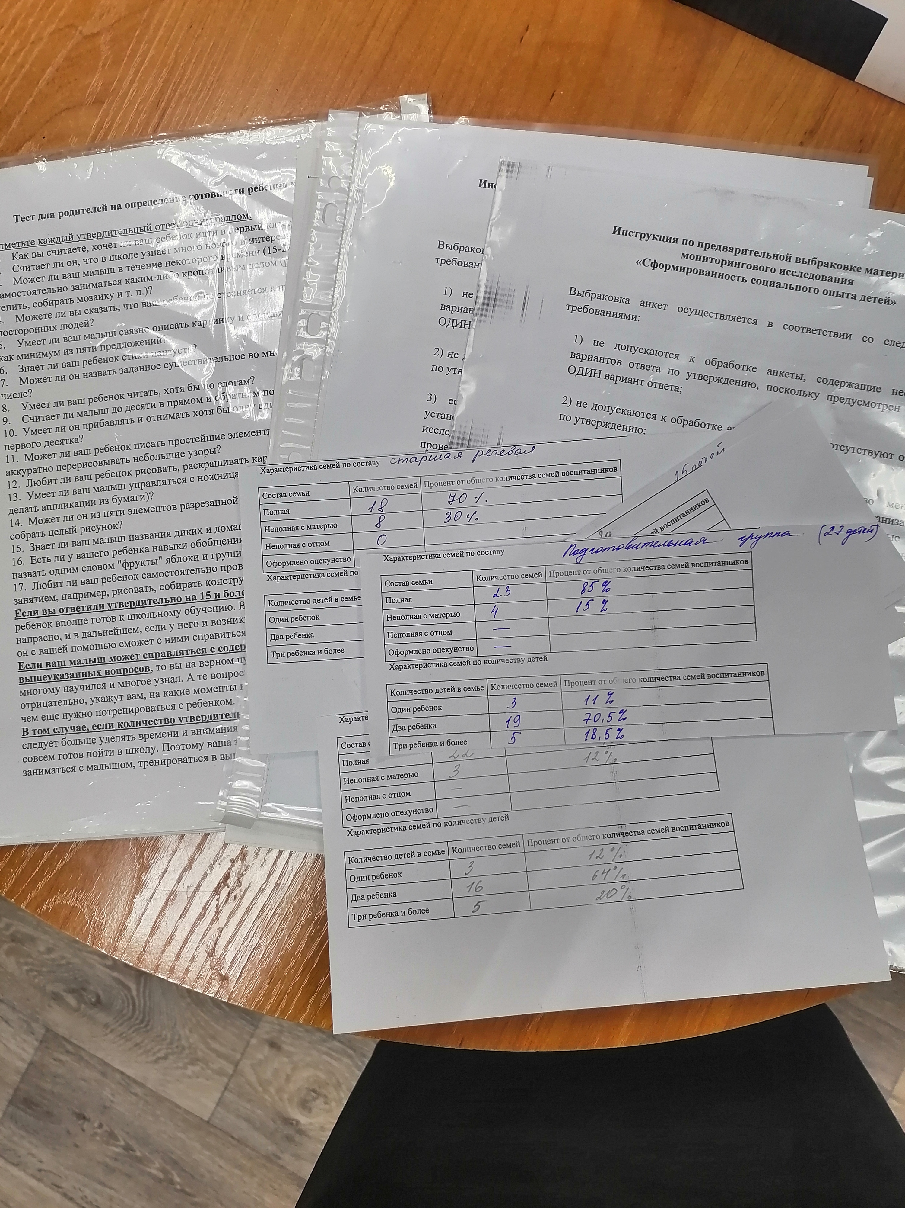
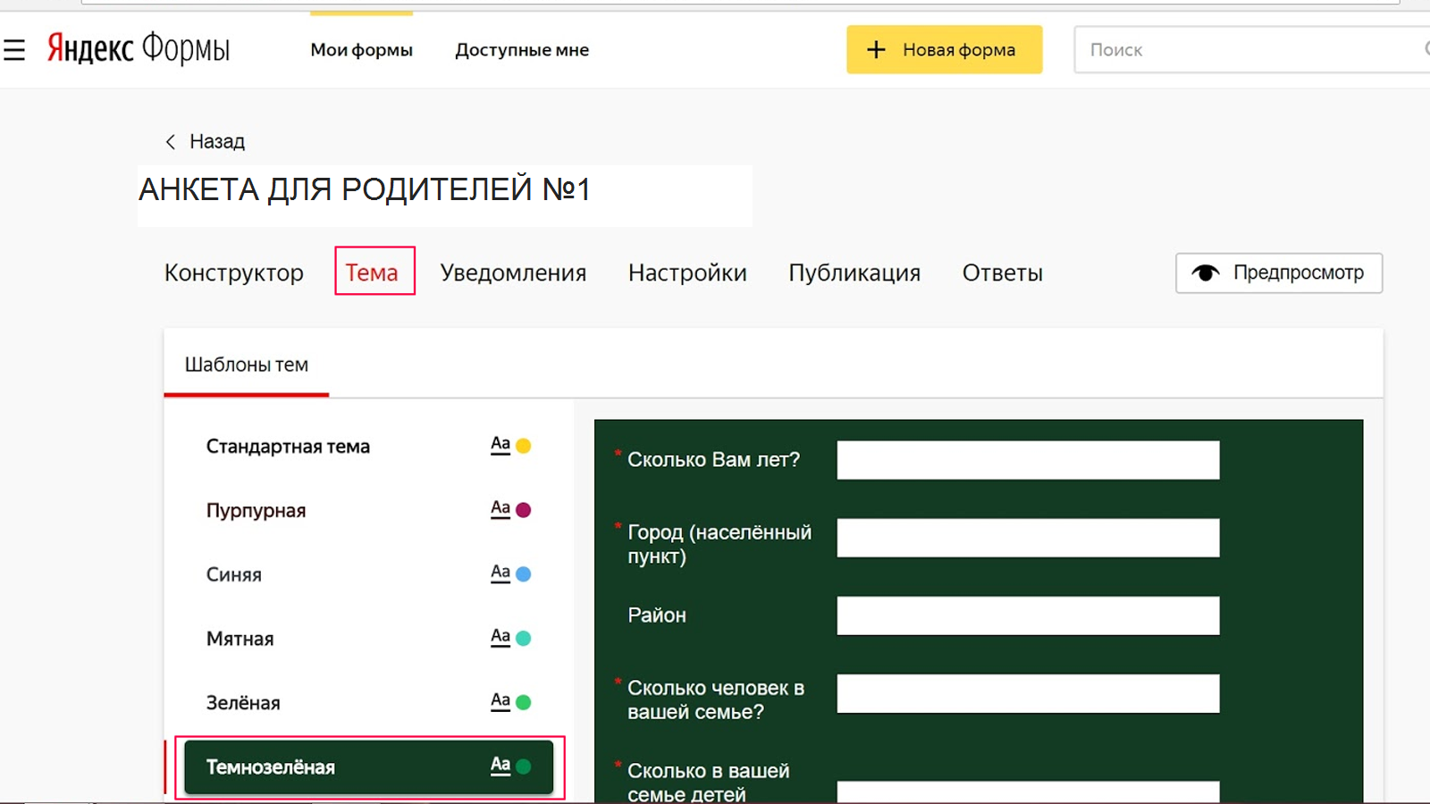
Визуализация (фотографии «Было» – «Стало»)
«Было»
«Стало»

Slide 10
Мониторинг достигнутых результатов

Slide 11
Достигнутые результаты
БЫЛО
330 мин – 510 мин
СТАЛО
13 мин – 20 мин

Slide 12
Спасибо за внимание!

